Slide 1
C++
Introduction

Slide 2
Intro au C++
Séquence pédagogique et syntaxe de base.

Slide 3
Note importante
Les informations contenus dans ce support
sont susceptibles de révisions ultérieures.

Slide 4
Plan de la séance
Objectifs du cours
Séquence pédagogique
Supports et ressources
Le C++, les principales nouveautés
Les strings
Objets
Surcharge
Intro au C++

Slide 5
Objectifs
Le C++ et l’objet

Slide 6
Le C++
Nouveau Langage
Des bases connues (très proche du C)
Quelques nouveautés…
Pourquoi ne pas rester sur le C ?
Intro au C++

Slide 7
La Programmation Orientée Objet (POO)
Un nouveau paradigme de programmation
Des concepts nouveaux,
Et une façon de penser nouvelle
=> Le C++ est à aborder comme un langage objet.
Objet ≠ C++
C++ / UML / PJT
Intro au C++

Slide 8
Séquence pédagogique
Ce qui vous attend

Slide 9
La séquence
4 CTP intro
2 CTP avancés
Intro au C++

Slide 10
Supports et ressources
Pour ceux qui veulent de la lecture…

Slide 11
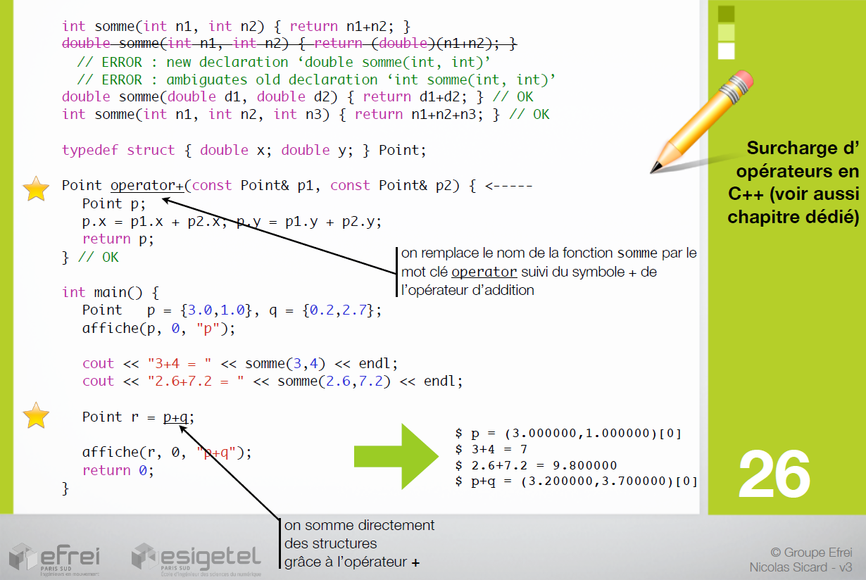
La totale
Nicolas Sicard
158 Slides
Un catalogue
très complet
Intro au C++

Slide 12
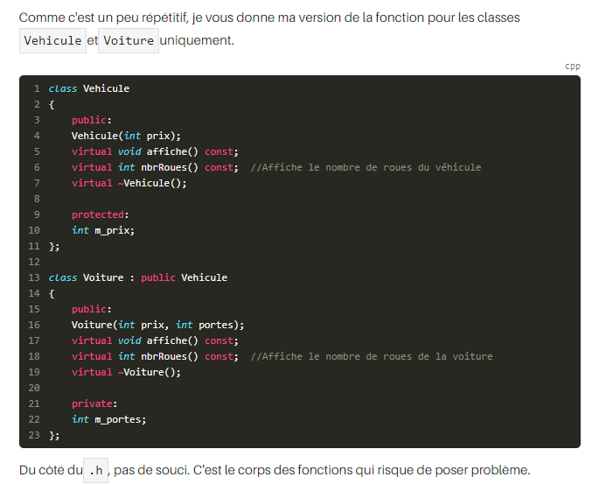
La pratique
Open Classrooms
Pas à pas
Repart de 0
( sans connaissance
du C )
Intro au C++

Slide 13
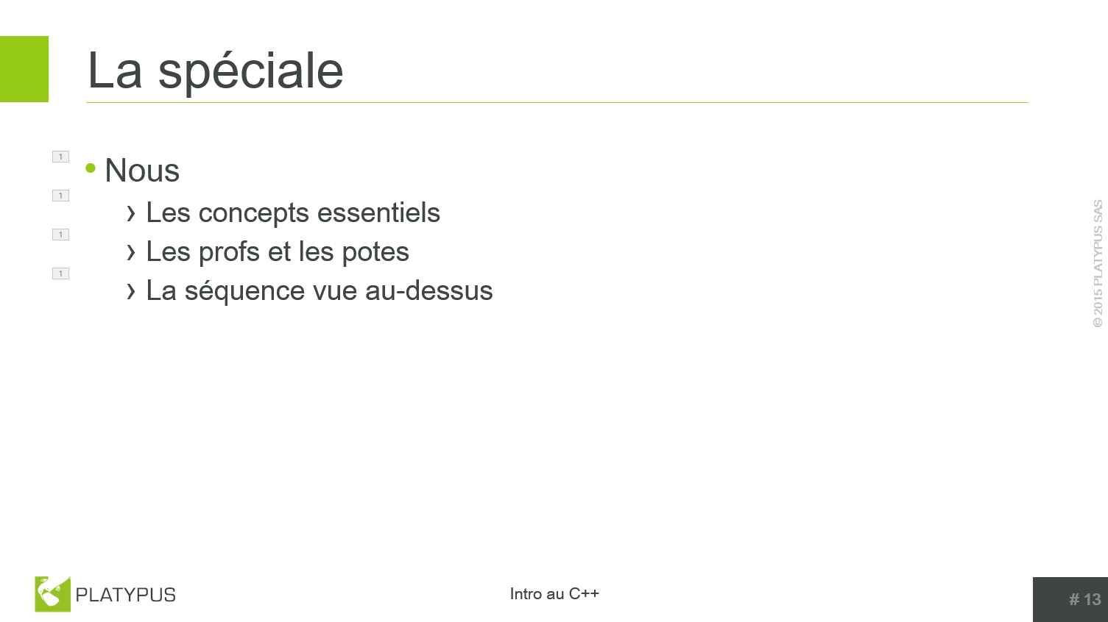
La spéciale
Nous
Les concepts essentiels
Les profs et les potes
La séquence vue au-dessus
Intro au C++

Slide 14
Le C++
On attaque

Slide 15
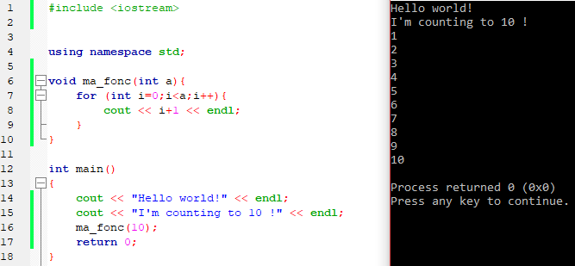
Le C++ c’est quoi?
Nouveau Langage pour vous
Des bases connues
(très proche du C)
Avec quelques
nouveautés
Intro au C++

Slide 16
Les booleens (on commence doucement)
Binaire : true ou false
bool a = true ;
if ( ! a ) {…}
Intro au C++

Slide 17
cout / cin et notion de flux.
Ce que vous connaissiez pour la console:
Une fonction pour l’affichage (printf)
Des fonctions pour les saisies. (scanf, gets, getc…)
Ce que vous connaissiez pour les fichiers :
Des fonction pour l’écriture (fprintf, fputs)
Des fonctions pour la lecture. (fgets, fgetc, fscanf…)
A chaque fois, il y a une source et une cible :
Printf : source : variable, cible : console.
Scanf : source : console, cible : variable.
Fgets : source : fichier, cible : variable
Intro au C++

Slide 18
flux
Donc :
Oui mais :
Source
Cible
Flux
Source
Cible
Flux
Flux
Flux
Flux
Intro au C++

Slide 19
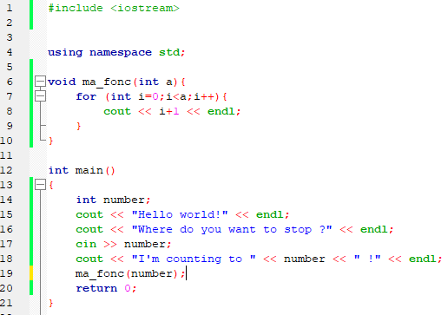
flux
Donc :
cin >> cible
cout << source
Source
Cible
>>
Flux
>>
Flux
>>
Flux
>>
Flux
>>
Intro au C++

Slide 20
Console-in et Console-out
endl; pour un retour à la ligne.
ATTENTION au sens des chevrons !!
cout ou cin en début de ligne :
cout << des choses << des choses
cin >> des cibles >> des cibles
Du coup cin et cout pas en même temps
Intro au C++

Slide 21
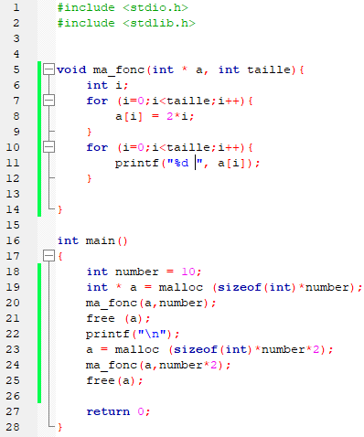
New et delete.
Ce que vous adoriez :
Je veux un tableau dynamique :
Intro au C++

Slide 22
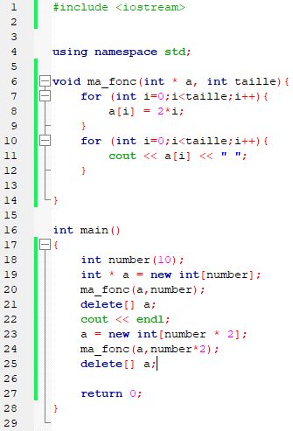
New et delete.
Et maintenant:
Allocation : new
Tab : new[]
Libération : delete
Libération : delete[]
Intro au C++

Slide 23
New et delete.
Intro au C++

Slide 24
Le C++
Les références

Slide 25
Référence
L’éternel problème du C :
void test(int *pt) //Passage d’un pointeur
{
*pt = *pt + 1; // Déréférencement obligatoire
}
int main()
{
int i = 3;
test(&i); // Passage de l’adresse
return 0;
}
Intro au C++

Slide 26
Référence
En C++ :
void test(int &i) //Passage d’une référence
{
i = i + 1; // Plus besoin de déréférencement
}
int main()
{
int i = 3;
test(i); // Plus besoin d’adresse
return 0;
}
Intro au C++

Slide 27
Référence
Attention ! :
Ca crée un alias :
int a = 0;
int& b = a;
b++; // Idem a++;
//=> a vaut 1
Alors pourquoi ?
Principalement éviter les copies (retours de fonctions, paramètres etc…)
Simplifier la syntaxe
Intro au C++

Slide 28
Référence
Comparaison :
void test(int &i) // void test(int *pt)
{
i = i + 1; // *pt = *pt + 1;
}
int main()
{
int i = 3;
test(i); // test(&i);
return 0;
}
Intro au C++

Slide 29
Le C++
Les redéfinitions

Slide 30

Redéfinition
En C :
void afficher(int a){
printf("a vaut %d\n",a);
}
void afficher(char b){
printf("b vaut %c\n",b);
}
int main()
{
afficher(1);
afficher('K');
return 0;
}
Intro au C++

Slide 31

Redéfinition
En C++ :
void afficher(int a){
cout << "a vaut " << a << endl;
}
void afficher(char b){
cout << "b vaut " << b << endl;
}
int main()
{
afficher(1);
afficher('K');
return 0;
}
Intro au C++

Slide 32
Redéfinition
Signature de fonction :
void ma_fonc(typ1 par1, typ2 par2, typ3 par3);
Type de retour : void
Nom : ma_fonc
Paramètres : typ1 par1, typ2 par2, typ3 par3
En C : nom
En C++ : nom + paramètres
Intro au C++

Slide 33
Valeurs par défaut
Oui mais:
void se_presenter(string nom, int age, char sexe){
cout << "Je m'appelle " << nom << ", j'ai " << age << " ans, et je suis de sexe " << sexe << endl;
}
int main()
{
se_presenter("Alice",22,'F');
se_presenter("Bob",23);
se_presenter("Jean");
return 0;
}
Intro au C++

Slide 34

Valeurs par défaut
Donc :
void se_presenter(string nom, int age=20, char sexe='M'){
cout << "Je m'appelle " << nom << ", j'ai " << age << " ans, et je suis de sexe " << sexe << endl;
}
int main()
{
se_presenter("Alice",22,'F');
se_presenter("Bob",23);
se_presenter("Jean");
//Attention ! se_presenter("Eve",'F');
return 0;
}
Intro au C++

Slide 35
Valeurs par défaut code propre
Donc :
void se_presenter(string nom, int age=20, char sexe='M');
//Valeurs par défaut dans le prototype
void se_presenter(string nom, int age, char sexe){
cout << "Je m'appelle " << nom << ", j'ai " << age << " ans, et je suis de sexe " << sexe << endl;
}
Intro au C++

Slide 36
Le C++
La STL

Slide 37
STL
On verra plus tard, mais :
Tout ce qui était compliqué et récurrent a été implémenté:
Structures
Listes
Piles
Tableaux
…
Algorithmes
Trier
Insérer
Compter
…
Intro au C++

Slide 38
Le C++
Les strings

Slide 39
Vous connaissez
Les chaines de caractères char*.
Et tout ce qui allait avec…
Initialisation, copie, comparaison…
Intro au C++

Slide 40
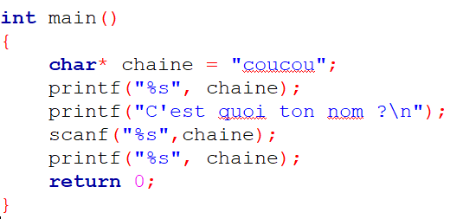
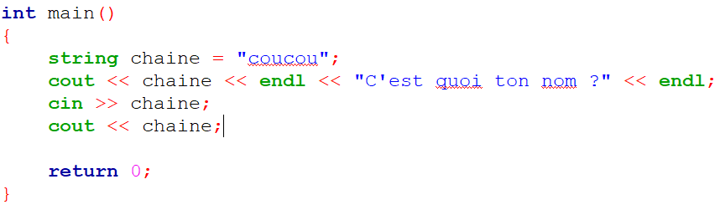
Initialisation
Intro au C++

Slide 41
Copie
char*:
malloc éventuel
copie terme à terme
Attention au dépassement
string :
chaine_1 = chaine_2;
Intro au C++

Slide 42
Comparaison
char*:
check terme à terme
Attention au dépassement
string :
chaine_1 == chaine_2;
Intro au C++

Slide 43
Mais aussi
Construction
string ma_chaine("coucou");
Affichage
cout << chaine;
Opérations
+, =, ==
=> Encapsulation ?!
Intro au C++

Slide 44
Et surtout
Une taille
ma_chaine.size();
Un effacement
ma_chaine.erase();
Une souchaine
ma_chaine.substr(3);
=> Tout découle de la chaine (pas str..(chaine))
Intro au C++

Slide 45
Encapsulation
Cacher la mécanique (masquage)
Offrir des interfaces à l’utilisateur
=> C’est l’objet.
Intro au C++

